Slide 1

BÀI 2:
LÀM QUEN VỚI CHƯƠNG TRÌNH
VÀ NGÔN NGỮ LẬP TRÌNH
Notes:
1

Slide 2
Nội dung bài học
Ngôn ngữ lập trình gồm những gì?
Từ khóa và tên
Cấu trúc chung của chương trình
Ví dụ về ngôn ngữ lập trình
Notes:
2

Slide 3
1.NGÔN NGỮ LẬP TRÌNH
Ngôn ngữ lập trình là gì?
Là ngôn ngữ dùng để viết các chương trình

Slide 4
1.NGÔN NGỮ LẬP TRÌNH
Ngôn ngữ lập trình gồm:
Bảng chữ cái
Các quy tắc để viết các câu lệnh
Notes:
4

Slide 5
a. BẢNG CHỮ CÁI
Loại kí tự | Biểu diễn của kí tự | Mã ASCII
Kí tự chữ cái in hoa | ‘A’..’Z’ | 65..90
Kí tự chữ cái thường | ‘a’..’z’ | 97..122
Kí tự chữ số | ‘0’..’9’ | 48..57
Kí tự dấu cách | ‘ ’ | 32
Kí tự gạch dưới | ‘_’
Kí tự các phép toán | ‘+’, ‘-’, ‘*’, ‘/’, ‘=‘, ‘<‘, ‘>’
Kí tự dấu ngoặc | ‘(‘, ‘)’, ‘{‘, ‘}’, ‘[‘, ‘]’
Kí tự khác | Dấu chấm ‘.’ dấu phẩy ‘,’
 | Dấu hai chấm ‘:’ dấu chấm phẩy ‘;’, ‘’’, ‘@’, ‘^’, ‘$’, ‘#’, ‘&’
Notes:
5

Slide 6
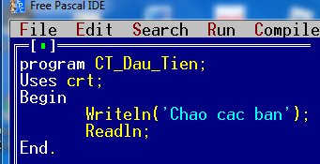
b. Các quy tắc

Slide 7
1.NGÔN NGỮ LẬP TRÌNH
 Ngôn ngữ lập trình (NNLT) gồm bảng chữ cái và các quy tắc để viết các câu lệnh có ý nghĩa xác định, cách bố trí các câu lệnh,… sao cho có thể tạo thành một chương trình hoàn chỉnh và thực hiện được trên máy tính.

Slide 8
2. TỪ KHOÁ
Từ khóa là gì?
 Là những từ dành riêng, không được dùng các từ khóa này cho bất kì mục đích nào khác ngoài mục đích sử dụng do ngôn ngữ lập trình quy định
Notes:
8

Slide 9
Các từ khóa trong Pascal:
  Program: Khai báo tên chương trình
  Uses: Khai báo thư viện
  Var: Khai báo biến
  Begin: Bắt đầu phần thân của chương trình
  End: Kết thúc phần thân của chương trình

Slide 10
Tên là gì?
 Tên do người lập trình đặt cho các đối tượng, đại lượng trong chương trình.
Ví dụ: tamgiac, CT_Vidu, baitap, sohoc, BT1, BT2…
Notes:
10

Slide 11
Quy tắc đặt tên trong Pascal như thế nào?
 Quy tắc đặt tên:
Không được bắt đầu bằng số
Không được chứa dấu cách (kí tự trống)
Tên đặt ngắn gọn, dễ nhớ, dễ hiểu
Tên khác nhau tương ứng với những đại lượng khác nhau
Tên không được trùng với từ khóa.
Notes:
11

Slide 12
3. CẤU TRÚC CHUNG CỦA CHƯƠNG TRÌNH
 Một chương trình được viết bằng ngôn ngữ lập trình có cấu trúc :
[<phần khai báo>]
Khai báo tên chương trình;
Khai báo các thư viện;
Khai báo biến;
Khai báo hằng;
[<phần thân chương trình>]
Begin
[<dãy lệnh>]
End.
Gồm các câu lệnh mà máy tính cần thực hiện
Notes:
12

Slide 13
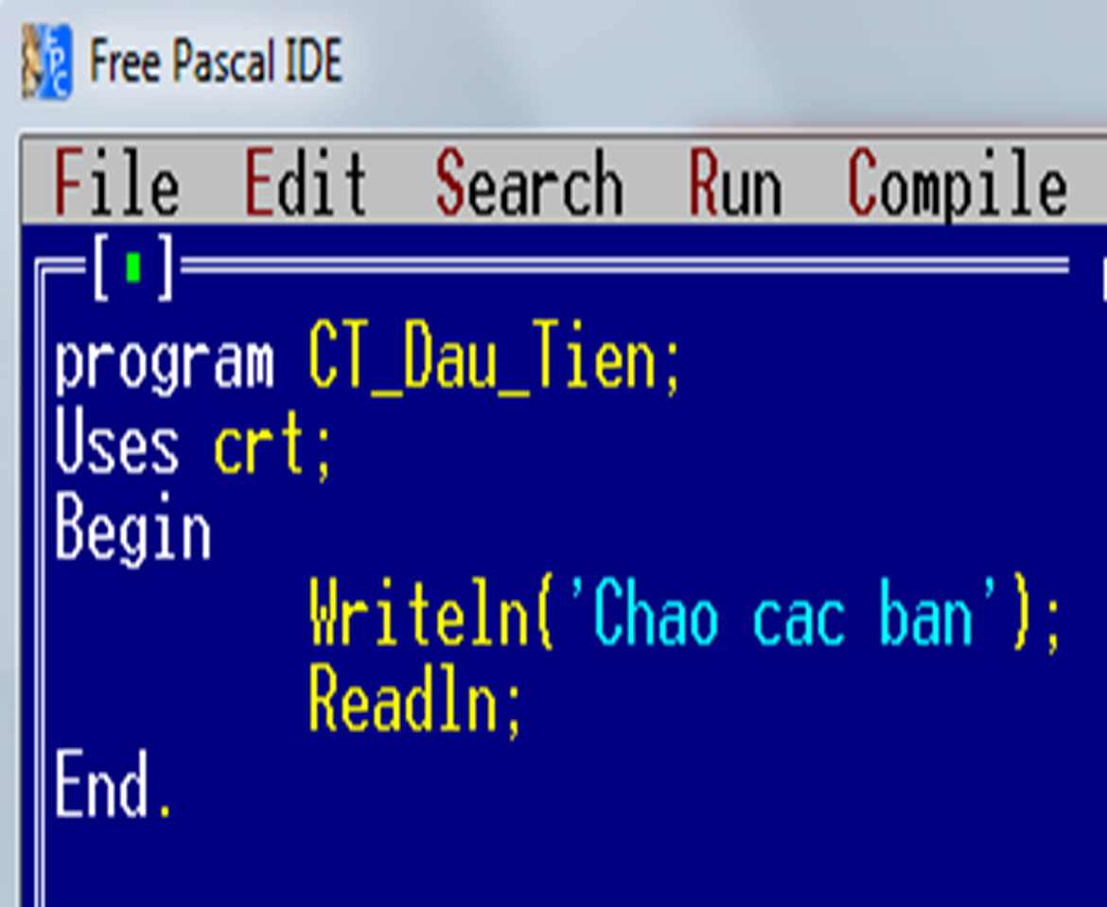
3. CẤU TRÚC CHUNG CỦA CHƯƠNG TRÌNH
Phần khai báo
Phần thân chương trình
Notes:
13

Slide 14
4.VÍ DỤ VỀ NGÔN NGỮ LẬP TRÌNH
Soạn thảo chương trình
Program CT_Dau_tien;
Uses crt;
Begin
Writeln(‘Chao cac ban’);
Rreadln;
End.
Notes:
14

Slide 15
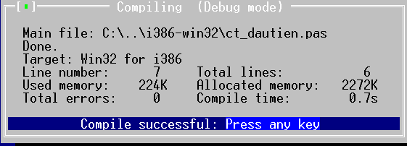
Nhấn tổ hợp phím Alt+F9 dịch chương trình
Để dịch chương trình chúng ta cần thực hiện thao tác nào?
Notes:
15

Slide 16
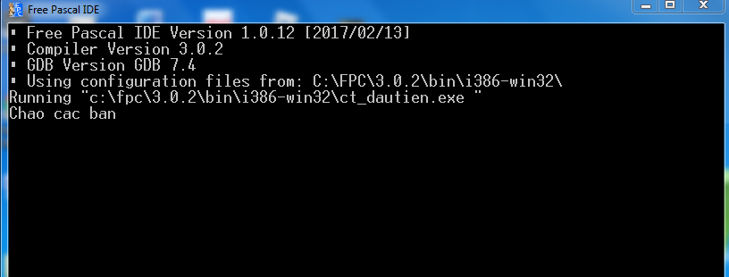
Nhấn tổ hợp phím Ctrl+F9 chạy chương trình
Để chạy chương trình ra kết quả thì chúng ta cần thực hiện thao tác nào?
Notes:
16

Slide 17
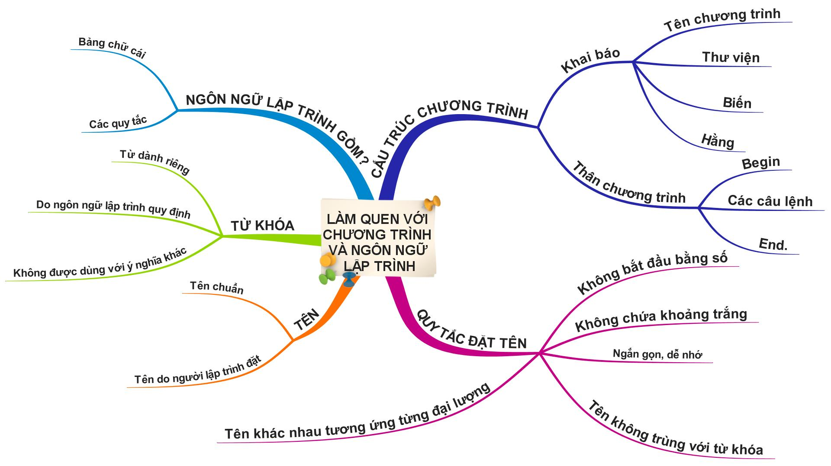
Notes:
17

Slide 18
DẶN DÒ
1. Xem lại bài giảng.
2. Nghiên cứu và Trả lời câu hỏi 1, 2, 3, 4, 5 trang 14 _ sách giáo khoa.
Notes:
18

